Slide 1
RESUMEN N°2
CONTENIDOS
Sexto Año Básico
Julio 2020

Slide 2
FRACCIONES
Orden y Comparación
4 ½ ____ 9 ¾
Valor del Entero
Multiplicación cruzada
Transformar a decimal
<
<
5 ____ 8
6 9
5 • 9 6 • 8
45 48
<
3 ____ 8
6 5
3 : 6 8 : 5
0,5 1,6

Slide 3
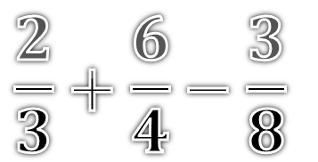
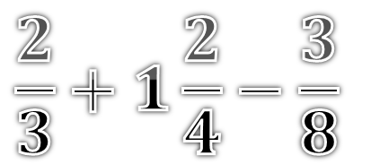
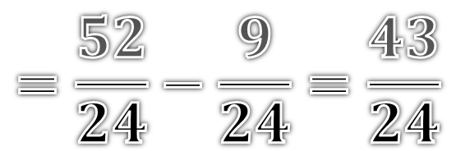


CÁLCULOS
Adición o Sustracción
$$\frac{2}{3}+1\frac{2}{4}−\frac{3}{8}$$
RESUMEN
M.C.M:
3, 6, 9, 12, 15, 18, 21, 24
4, 8, 12, 16, 20, 24
8, 16, 24
Transformar mixta a impropia si hubiera.
Buscar mínimo común múltiplo MCM con denominadores.
Amplificar usando el factor del MCM.
Sumar o restar numeradores dejando libre el MCM.
Simplificar resultado si es posible.
$$\frac{2}{3}+\frac{6}{4}−\frac{3}{8}$$
$$\frac{}{24}+\frac{}{24}−\frac{}{24}$$
$$=\frac{52}{24}−\frac{9}{24}=\frac{43}{24}$$
$$\frac{16}{24}+\frac{36}{24}−\frac{9}{24}$$

Slide 4
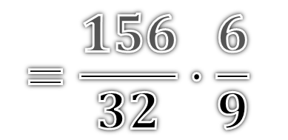
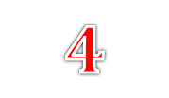
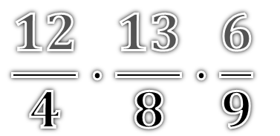

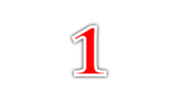
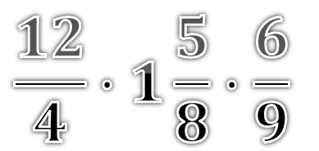


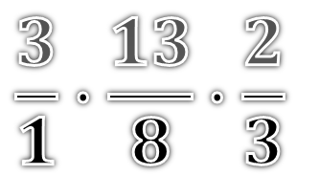
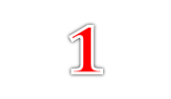

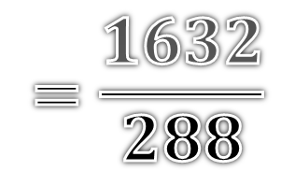
Multiplicación
$$\frac{12}{4}∙1\frac{5}{8}∙\frac{6}{9}$$
RESUMEN
Transformar fracciones mixtas a impropias si as hubiera
Numerador se multiplica por numerador.
Denominador se multiplica por denominador.
Simplificar resultado si es posible.
$$\frac{12}{4}∙\frac{13}{8}∙\frac{6}{9}$$
$$=\frac{156}{32}∙\frac{6}{9}$$
$$=\frac{1632}{288}$$
$$\frac{3}{1}∙\frac{13}{8}∙\frac{2}{3}$$
$$\frac{3}{1}∙\frac{13}{8}∙\frac{2}{3}$$
$$1$$
$$1$$
$$=\frac{}{1}∙\frac{13}{}∙\frac{}{}$$
$$=\frac{13}{4}$$
Se recomienda simplificar lo antes posible para que los números trabajados no sean tan difíciles.
$$4$$
$$1$$

Slide 5
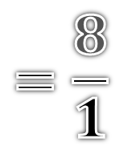
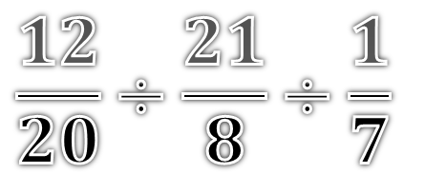
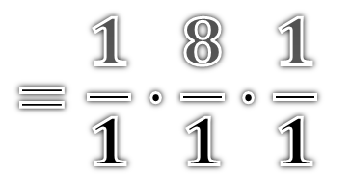
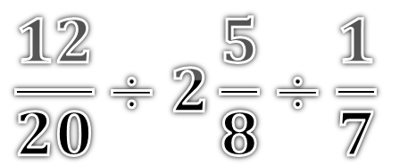
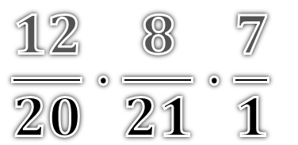
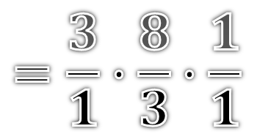
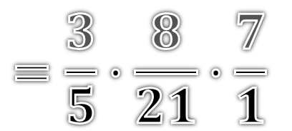
División
$$\frac{12}{20}÷2\frac{5}{8}÷\frac{1}{7}$$
RESUMEN
  Hacer un giro de las posiciones de la fracción y luego aplicar todos los pasos de la multiplicación.
$$\frac{12}{20}÷\frac{21}{8}÷\frac{1}{7}$$
GIRO
$$\frac{12}{20}∙\frac{8}{21}∙\frac{7}{1}$$
$$=\frac{3}{5}∙\frac{8}{21}∙\frac{7}{1}$$
$$=\frac{3}{1}∙\frac{8}{3}∙\frac{1}{1}$$
$$=\frac{1}{1}∙\frac{8}{1}∙\frac{1}{1}$$
$$=\frac{8}{1}$$

